Slide 1
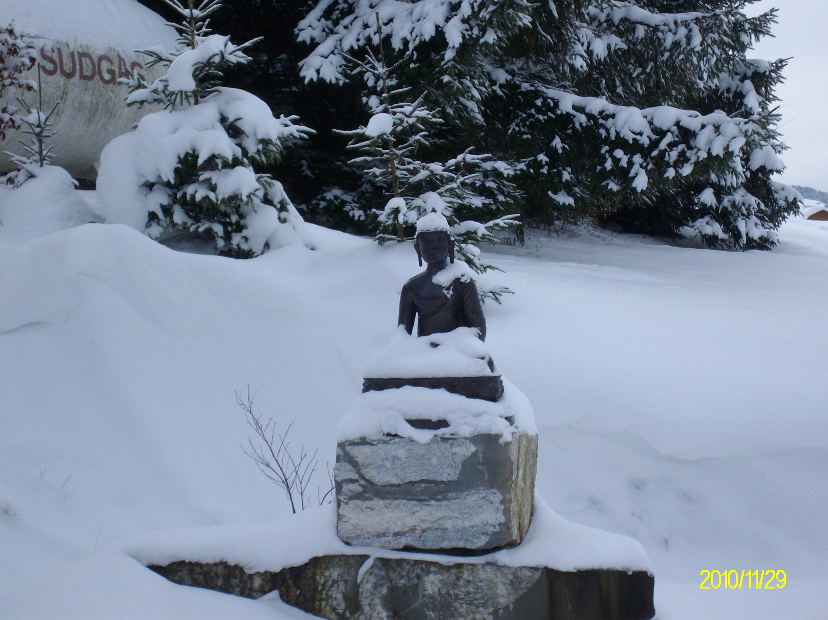
Girimānanda Sutta
AN 10:60
L’addestramento percettivo

Slide 2
Girimānanda Sutta
1. Percezione dell’impermanenza (aniccasaññā)
2. Percezione del non sé (anattasaññā)
3. Percezione di ciò che non è gradevole (asubhasaññā)
4. Percezione del pericolo (ādīnavasaññā)
5. Percezione dell’abbandono (pahānasaññā)
6. Percezione della dissoluzione (virāgasaññā)
7. Percezione della cessazione (nirodhasaññā)
8. Percezione del disincanto per l’intero mondo (sabbaloke anabhiratasaññā)
9. Percezione dell’assenza di desiderio per tutti i fenomeni condizionati (sabbhasaṅkhāresu anicchāsaññā)
10. Consapevolezza del respiro (ānāpānasati)
Le dieci percezioni

Slide 3
Bhante Gunaratana, Capitolo 4
Il Buddha raccomanda innanzitutto la meditazione sull’impermanenza. … Meditiamo quindi sull’assenza di un sé in tutto ciò che esiste. Poi, per aiutarci a capire l’assenza di un sé in termini pratici, meditiamo sull’insoddisfazione e la sofferenza che derivano dall’avere un corpo composto di parti, le quali invecchiano e si disintegrano e nessuna delle quali contiene qualcosa che possa essere chiamato un sé. Quando realizziamo che il corpo e le sue parti sono opportunità per soffrire, inclusi i dolori di vecchiaia, malattia e morte, meditiamo sull’abbandono delle cause della sofferenza – desiderio e brama. Questa realizzazione ci conduce a meditare sulla coltivazione di un’attitudine distaccata o indifferente nei confronti delle esperienze penose o piacevoli della vita.

Slide 4
Bhante Gunaratana, Capitolo 4
Il disincanto ci conduce a meditare sulla cessazione, la promessa del Buddha che la sofferenza ha una fine. Per realizzare la cessazione, meditiamo per abbandonare le ultime vestigia della brama, ossia la brama per esistenze future. Infine, meditiamo nuovamente sulla consapevolezza del respiro, il metodo generale che dobbiamo usare per raggiungere tutte le precedenti realizzazioni.
Visto sotto questa luce, il Girimānanda Sutta è un programma completo di meditazione che promette di curare non solo le malattie del corpo e della mente ma di condurci fino alla cura ultima della liberazione o nibbāna.

Slide 5

Primo tema
Percezione dell’impermanenza

Slide 6
«E cosa, Ānanda, è la percezione dell’impermanenza? Qui, un monaco, essendosi recato nella foresta, o ai piedi di un albero, o in un alloggio vuoto, riflette così: ‘La forma è impermanente, la sensazione è impermanente, la percezione è impermanente, le formazioni volizionali sono impermanenti, la coscienza è impermanente.’ Così dimora contemplando l’impermanenza in questi cinque aggregati soggetti ad attaccamento. Questa è chiamata percezione dell’impermanenza.»

Slide 7
SN 22:95
La forma è come un ammasso di schiuma
Le sensazioni sono come bolle d’acqua
La percezione è come un miraggio
Le volizioni sono come il tronco di un banano
E la coscienza è come un’illusione
Un ammasso di schiuma

Slide 8
Bhikhu Bodhi
1, I cinque aggregati sono gli ultimi referenti della prima nobile verità e quindi per comprendere le quattro Nobili Verità è necessario comprendere gli aggregati
2, I cinque aggregate sono il dominio oggettivo dell’attaccamento e come tali contribuiscono all’origine causale della sofferenza futura
3, La rimozione dell’attaccamento è necessaria per realizzare la liberazione ed esso va rimosso dagli oggetti attorno a cui si avvinghia, ossia i cinque aggregati
4, La rimozione dell’attaccamento è il risultato della saggezza e questa è proprio l’insight penetrante nella natura reale dei cinque aggregate.
Il ruolo dei cinque aggregati nell’insegnamento del Buddha
Introduzione a Kandhasaṃyutta

Slide 9
Secondo tema
Percezione del non sé

Slide 10
«E cosa, Ānanda, è la percezione del non sé? Qui, un monaco, essendosi recato nella foresta, o ai piedi di un albero, o in un alloggio vuoto, riflette così: ‘L’occhio è non sé, le forme sono non sé; l’orecchio è non sé, i suoni sono non sé; il naso è non sé, gli odori sono non sé; la lingua è non sé, i sapori sono non sé; il corpo è non sé, gli oggetti tattili sono non sé; la mente è non sé, gli oggetti mentali sono non sé.’ Così dimora contemplando il non sé in queste cinque basi interne ed esterne. Questa è chiamata la percezione del non sé.»

Slide 11
Indipendente
Sostanziale
Permanente
Unitario
Le caratteristiche del sé come percepito intuitivamente dalla mente

Slide 12
Terzo tema
Percezione di ciò che non è gradevole

Slide 13
«E cosa, Ānanda, è la percezione di ciò che non è gradevole? Qui, un monaco esamina questo stesso corpo dalla pianta dei piedi in su e dalla punta dei capelli in giù, racchiuso dalla pelle e pieno di impurità di vario tipo, così: ‘In questo corpo ci sono capelli, peli, unghie, denti, pelle, carne, tendini, ossa, midollo osseo, reni, cuore, fegato, pleura, milza, polmoni, intestini, mesenterio, stomaco, feci, bile, flemma, pus, sangue, sudore, grasso, lacrime, lubrificante, saliva, muco, fluido sinoviale e urina’. Così dimora contemplando l’impuro in questo corpo. Questa è chiamata la percezione di ciò che non è gradevole.»

Slide 14
Satipaṭṭhāna Sutta, Percezione del corpo
Sono tre gli esercizi comuni a tutte le versioni parallele ed ognuno svolge la sua funzione nel processo di decostruzione dell’illusione di una personalità:
Contemplazione delle parti anatomiche | Assenza di bellezza
Contemplazione degli elementi | Non sé
Contemplazione delle fasi di decomposizione di un cadavere | Impermanenza

Slide 15
Bhikkhu Anālayo, Perspectives
Quando confrontata con la versione del Majjhima Nikāya, la frase introduttiva del discorso del Madhyama Āgama introduce la clausola aggiuntiva che il corpo dovrebbe essere contemplato “secondo la sua posizione”. Questa specificazione sembra implicare che la pratica non deve necessariamente essere confinata alla posizione seduta; in altre parole, esaminare la costituzione anatomica può e forse perfino deve essere fatto qualunque sia la posizione del corpo in ogni momento.

Slide 16
Bhikkhu Anālayo, Perspectives
La versione dell’Ekottarika Āgama ci informa che il corpo dovrebbe essere esaminato “secondo la sua natura e funzioni” … L’istruzione nella sua totalità suggerisce non solo la raggiunta comprensione della costituzione del corpo, ma anche forse l’essere consapevoli fino a un certo grado della funzione delle differenti parti anatomiche. Questo è significativo perché non solo indugiare eccessivamente sull’attrattività di certe parti del corpo, ma anche provare una repulsione eccessiva verso altre parti può portare a perdere di vista il fatto che queste parti del corpo hanno semplicemente la funzione di mantenere il corpo vitale e funzionante.

Slide 17
Bhikkhu Anālayo, Perspectives
La lezione fondamentale da imparare in questo modo, alla fine, è che tutte queste parti del corpo sono della stessa natura e che dividerle in ciò che è attraente e ciò che è repellente è una valutazione della mente.

Slide 18
Bhikkhu Anālayo, Perspectives
La similitudine usata … illustra l’attitudine appropriata durante la pratica meditativa, dando in tal modo conferma dell’impressione data dalle istruzioni della versione dell’Ekottarika Āgama che nessuna parte del corpo “merita di essere oggetto di attaccamento”. Così come guardare varie granaglie non stimola attaccamento o avversione nell’osservatore, allo stesso modo esaminare la costituzione anatomica del corpo dovrebbe condurre ad una attitudine bilanciata, al di sopra sia di attaccamento che di avversione. … Che siano riso, fagioli o altri semi, quando si guarda a queste granaglie nel loro stato secco, pronte per essere seminate, non sembra dare il senso di impurità, per la quale altre similitudini sarebbero state più opportune. Così il senso trasmesso dalla similitudine concorda con l’intendere questo esercizio come concernente la mancanza di bellezza, asubha Esaminare i contenuti di un sacco di granaglie.

Slide 19
Bhikkhu Anālayo, Perspectives
Oltre alla necessità di un’attitudine adeguata, un altro aspetto importante della contemplazione delle parti anatomiche è che la pratica in quanto tale ha innanzitutto a che fare col proprio corpo.
Intraprendere con successo questa forma di pratica meditativa richiede una conoscenza anatomica di base di queste parti ed un tentativo di immaginarle ed idealmente anche avere il senso fisico di dove queste parti sono localizzate all’interno del proprio corpo, perlomeno in riferimento a quelle più prominenti.
Qualunque sia il modo in cui uno mette in pratica queste istruzioni, lo scopo principale del contemplare la costituzione anatomica del corpo è la rimozione del desiderio sensuale

Slide 20
Quarto tema
Percezione del pericolo

Slide 21
«E cosa, Ānanda, è la percezione del pericolo? Qui, un monaco, essendosi recato nella foresta, o ai piedi di un albero, o in un alloggio vuoto, riflette così: ‘Questo corpo è sorgente di grande sofferenza e pericolo, poiché in esso sorgono svariate malattie, ossia malattie degli occhi, malattie dell’orecchio interno, malattie del naso, malattie della lingua, malattie del corpo, malattie della testa, malattie dell’orecchio esterno, malattie della bocca, malattie dei denti, tosse, asma, catarro, piressia, febbre, dolori gastrici, svenimento, dissenteria, coliche, colera, lebbra, foruncoli, eczema, tubercolosi, epilessia, tigna, prurito, scabbia, varicella, emorragia, diabete, emorroidi, cancro, fistola; malattie originate dalla bile, dal flegma, dal vento o da una combinazione di essi; malattie prodotte dal cambiamento climatico; malattie prodotte da comportamenti imprudenti; malattie prodotte da assalto; o malattie prodotte come risultato del karma; e freddo, caldo, fame, sete, defecazione ed urinazione.’ Così dimora contemplando il pericolo in questo corpo. Questa è chiamata percezione del pericolo.»

Slide 22
Bhante Gunaratana, p. 66
Primo, la lista ci ricorda l’imperfezione dell’aggregato della forma. Illustra come questo corpo, la cui salute cerchiamo di preservare con attenzione, è fatto di parti, ognuna delle quali è soggetta a sgretolarsi in molti modi diversi. Questa percezione sfida la nozioni confortante che questo corpo sia una singola entità che è forte, sana, bella e permanente. Ci aiuta a ricordarci quanto siamo vulnerabili e quanto spesso ed in quanti modi diversi l’aggregato impermanente della forma può condurre a pena e sofferenza.

Slide 23
Bhante Gunaratana, p. 66
Secondo, come scorriamo questo catalogo di malattie e delle loro cause, ci viene ricordato che la malattia è un evento ordinario nella realtà della vita umana. Il nostro scopo nel contemplare queste malattie è accettare questa realtà in piena consapevolezza, evitando nel contempo le reazioni emotive spesso provocate dalla malattia, quali attaccamento o paura.

Slide 24
Bhante Gunaratana, p. 66
Terzo, leggere questa lista ci ricorda nuovamente che il corpo è impermanente. Mentre leggiamo questo paragrafo, ogni cellula, organo, sistema del nostro corpo sta cambiando, crescendo, declinando o morendo. Il cuore sta battendo; i polmoni stanno facendo circolare l’aria; le reni, il fegato e lo stomaco stanno compiendo le loro funzioni. Sofferenza e malattia di qualche tipo sono sempre possibili e, di fatto, inevitabili. Riconoscere questa verità diminuisce il dolore della malattia quando sorge.

Slide 25
Bhante Gunaratana, p. 66
Quarto, ricordarci che la malattia è sempre una possibilità ci aiuta ad evitare di sentirci orgogliosi quando godiamo di buona salute e di provare una condiscendente pietà per coloro che sono malati.
Infine, la lista ci incoraggia a prendere precauzioni e cambiamenti nel nostro comportamento per evitare di sperimentare queste penose condizioni. Per esempio, il Buddha in altri sutta raccomanda di mangiare una dieta leggera per mantenere la salute del corpo.

Slide 26
Quinto tema
Percezione dell’abbandono

Slide 27
«E cosa, Ānanda, è la percezione dell’abbandono? Qui, un monaco non tollera il sorgere di un pensiero sensuale, lo abbandona, lo fuga, vi pone fine e lo oblitera. Non tollera il sorgere di un pensiero di malevolenza … il sorgere di un pensiero di crudeltà … stati insalubri negativi ogniqualvolta essi sorgano, li abbandona, li fuga, vi pone fine e li oblitera. Questa è chiamata percezione dell’abbandono.»

Slide 28
I Quattro sforzi
 | Non ancora sorti | Già sorti
Stati insalubri (akusala) | Prevenirne il sorgere (samvara-padhāna) | Abbandonare (pahāna-padhāna)
Stati salubri (kusala) | Favorirne il sorgere (bhāvanā-padhāna) | Mantenere (anurakkhana-padhāna)

Slide 29
Sesto e settimo tema
Percezione della dissoluzione e della cessazione

Slide 30
«E cosa, Ānanda, è la percezione della dissoluzione? Qui, un monaco, essendosi recato in una foresta, o ai piedi di un albero, o in un alloggio vuoto, riflette così: ‘Questa è la pace, questo è il sublime, ossia il pacificarsi di tutte le attività, l’abbandono di tutte le acquisizioni, la distruzione della brama, la dissoluzione, la cessazione, il nirvāṇa.’ Questa è chiamata la percezione della dissoluzione.»

Slide 31
«Questa è la pace, questo è il sublime, ossia il pacificarsi di tutte le attività, l’abbandono di tutte le acquisizioni, la distruzione della brama, la dissoluzione, la cessazione, il nirvāṇa.»
“Etaṃ santaṃ etaṃ paṇītaṃ yadidaṃ sabba­saṅ­khā­ra­sama­tho sab­būpadhip­paṭi­nissaggo taṇhākkhayo virāgo nirodho nibbānaṃ”

Slide 32
Aditta Sutta, SN 35:28
«Tutto è in fiamme, monaci. E cosa, monaci, è il tutto che è in fiamme? L’occhio è in fiamme, le forme sono in fiamme, la coscienza visiva è in fiamme, il contatto visivo è in fiamme e qualunque sensazione che sorga con il contatto visivo come condizione – sia essa piacevole, spiacevole o neutra – anche quella è in fiamme. In fiamme di cosa? In fiamme del fuoco della brama, del fuoco dell’avversione, del fuoco dell’illusione; in fiamme della nascita, invecchiamento e morte; della tristezza, lamento, pena, scontento e disperazione, io affermo.»

Slide 33
Aditta Sutta, SN 35:28
«Vedendo ciò, monaci, il nobile discepolo istruito prova disincanto nei confronti dell’occhio, nei confronti della forma, nei confronti della coscienza visiva, nei confronti del contatto visivo, nei confronti di qualunque sensazione che sorga con il contatto visivo come condizione – sia essa spiacevole, piacevole o neutra …
«Provando disincanto, le sue passioni si estinguono. Essendo le sue passioni estinte, la sua mente è liberata. Quando è liberata, c’è la consapevolezza: ‘E’ liberata’. Egli comprende: ‘Distrutta è la nascita, la santa vita è stata vissuta, ciò che doveva essere fatto è stato fatto, nulla è rimasto per questa vita’.»

Slide 34
Ottavo tema
Percezione del disincanto per l’intero mondo

Slide 35
«E cosa, Ānanda, è la percezione del disincanto per l’intero mondo? Qui, un monaco si astiene da qualunque legame e attaccamento, da qualunque punto di vista mentale, aderenza e tendenze latenti riguardo al mondo, abbandonandoli senza attaccarsi ad essi. Questa è chiamata percezione del disincanto per l’intero mondo.»

Slide 36
Bhante Gunaratana, p. 81
La mente purificata da brama, odio ed illusione è naturalmente libera dall’eccitazione quando percepisce le cose nel mondo. Non c’è niente di speciale nell’intero mondo che la mente trovi attraente. Né vi è alcunché di cui essere delusi. Non c’è nulla di straordinario. Gli stessi problemi, impermanenza, sofferenza ed assenza di un sé, esistono ovunque. Nel riconoscere questa verità, la mente diventa rilassata, pacifica e calma.
Ma ad un livello più profondo, è possibile che rimanga in noi la speranza che forse un’altra vita possa essere migliore di questa …

Slide 37
Bhante Gunaratana, p. 81
La percezione del disincanto per l’intero mondo richiede che riconosciamo che qualunque rinascita all’interno del saṃsāra, non importa quanto sublime, è caratterizzata da impermanenza e sofferenza.
Tra le dieci pastoie, quelle abitudini negative radicate nelle profondità della mente che la meditazione cerca di distruggere, vi sono la brama per l’esistenza nel piano della materia sottile e la brama per l’esistenza nel piano immateriale. …
La percezione del disincanto per l’intero mondo richiede che abbandoniamo ogni speranza di rinascita perfino in piani di esistenza tanto sublimi.

Slide 38
Nono tema
Percezione dell’assenza di desiderio per tutti i fenomeni condizionati

Slide 39
«E cosa, Ānanda, è la percezione dell’assenza di desiderio per tutti i fenomeni condizionati? Qui, un monaco si sente ripugnato, umiliato e disgustato da tutti i fenomeni condizionati. Questa è chiamata la percezione dell’assenza di desiderio per tutti i fenomeni condizionati.»

Slide 40
Bhante Gunaratana, p. 84
In questa nona percezione, la nostra meditazione ci conduce ad abbandonare l’attaccamento a tutti i concetti, tutte le formazioni, tutte le cose condizionate e composte, inclusi i processi della nostra stessa mente. Quando il Buddha ha parlato di «tutti i fenomeni condizionati», ha inteso includere tutte le formazioni volizionali salubri, insalubri ed imperturbabili. Queste ultime sono quegli stati mentali che sviluppiamo per mezzo della pratica di jhāna. Qualunque stato mentale otteniamo con la realizzazione dei jhāna è anche impermanente.

Slide 41
Bhante Gunaratana, p. 84
Siamo disgustati, perfino orripilati, dalla prospettiva di continuare ad attaccarci a qualcosa, persino alla percezione stessa. Anche la percezione, realizziamo, è un fenomeno composto, prodotto dai sei sensi ed i loro oggetti, più attenzione, contatto, sensazione e coscienza. Con questo stadio finale, abbandonando perfino i processi percettivi che abbiamo usato per arrivare fin qui, giungiamo alla soglia dell’incondizionato, nibbāna, lo stato in cui tutti gli influssi del desiderio sono stati eliminati e tutte le formazioni impermanenti, insoddisfacenti e prive di sé proprie di qualunque stato di esistenza sono state rigettate.

Slide 42
Decimo tema
Consapevolezza del respiro

